Slide 1
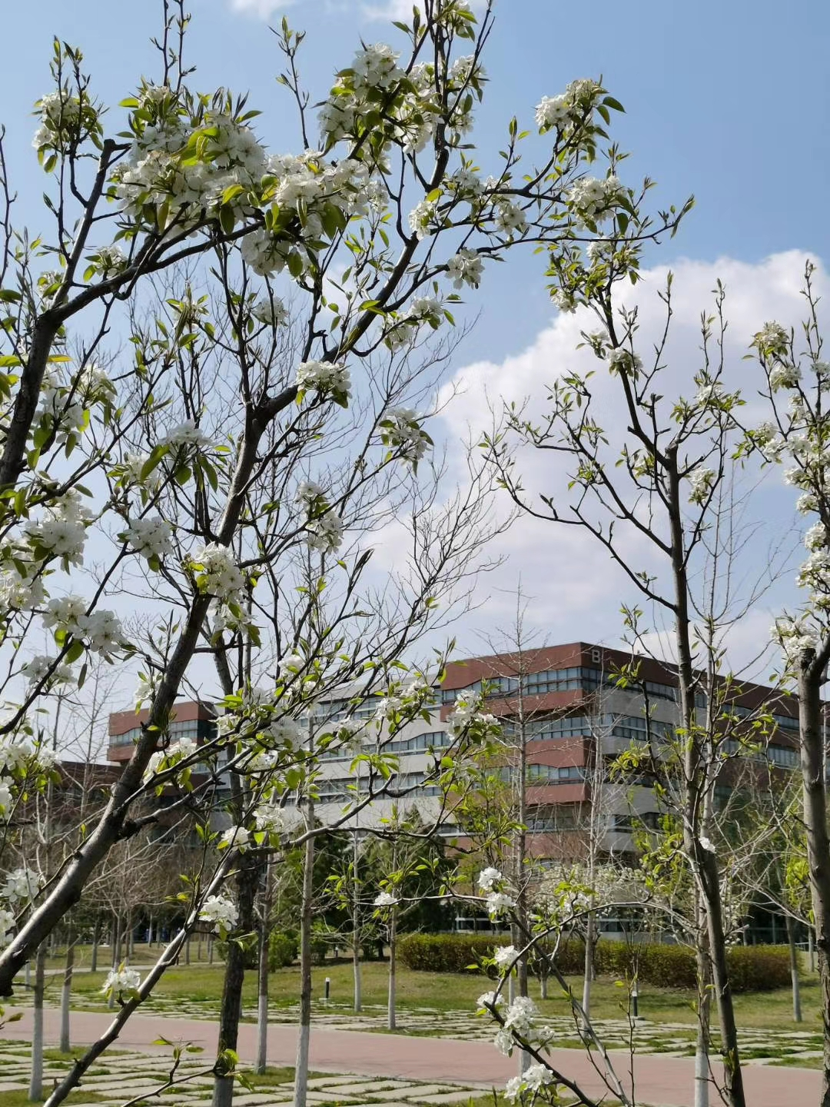

数据挖掘课题组成果介绍
东北大学
计算机科学系
数据挖掘课题组

Slide 2

2020年-2021年成果汇总
在研项目
时高精度动态学术画像构建技术，国家重点研发项目（子课题）
基于社会媒体挖掘的多样化社交关系主动学习，国家自然科学基金面上项目
面向情感交互的人机对话文本生成技术研究，国家自然科学基金面上项目
发表/录用论文
CCF A类论文5篇 (WWW2020, IJCAI2020, AAAI2021, ACL2021×2)
CCF B类论文7篇 (DASFAA2020, TMM, DASFAA2021, TNNLS, CIKM2021×3)
SCI论文 8篇

Slide 3
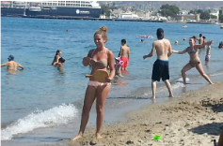

1-基于多通道图神经网络的多模态情感分析
多模态是指不同形式的数据，如文本、图像、音频、视频等。
社交媒体的蓬勃发展，多模态数据的爆炸式增长，如抖音、快手等平台上的短视频数据，朋友圈中的图文表达等。
多模态数据分析应运而生，如多模态情感分析等。
输入：文本 + 图像
输出：情绪 (Angry, Bored, Calm, Fear, Happy, Love, Sad) 或情感 (Positive, Neutral, Negative).
(a) We have a fun day on the beach! (Positive)
(b) We have a nice day on a deserted beach. (Positive)
Xiaocui Yang, Shi Feng, Yifei Zhang, Daling Wang. Multimodal Sentiment Detection Based on Multi-channel Graph Neural Networks. ACL 2021. (CCF A)

Slide 4
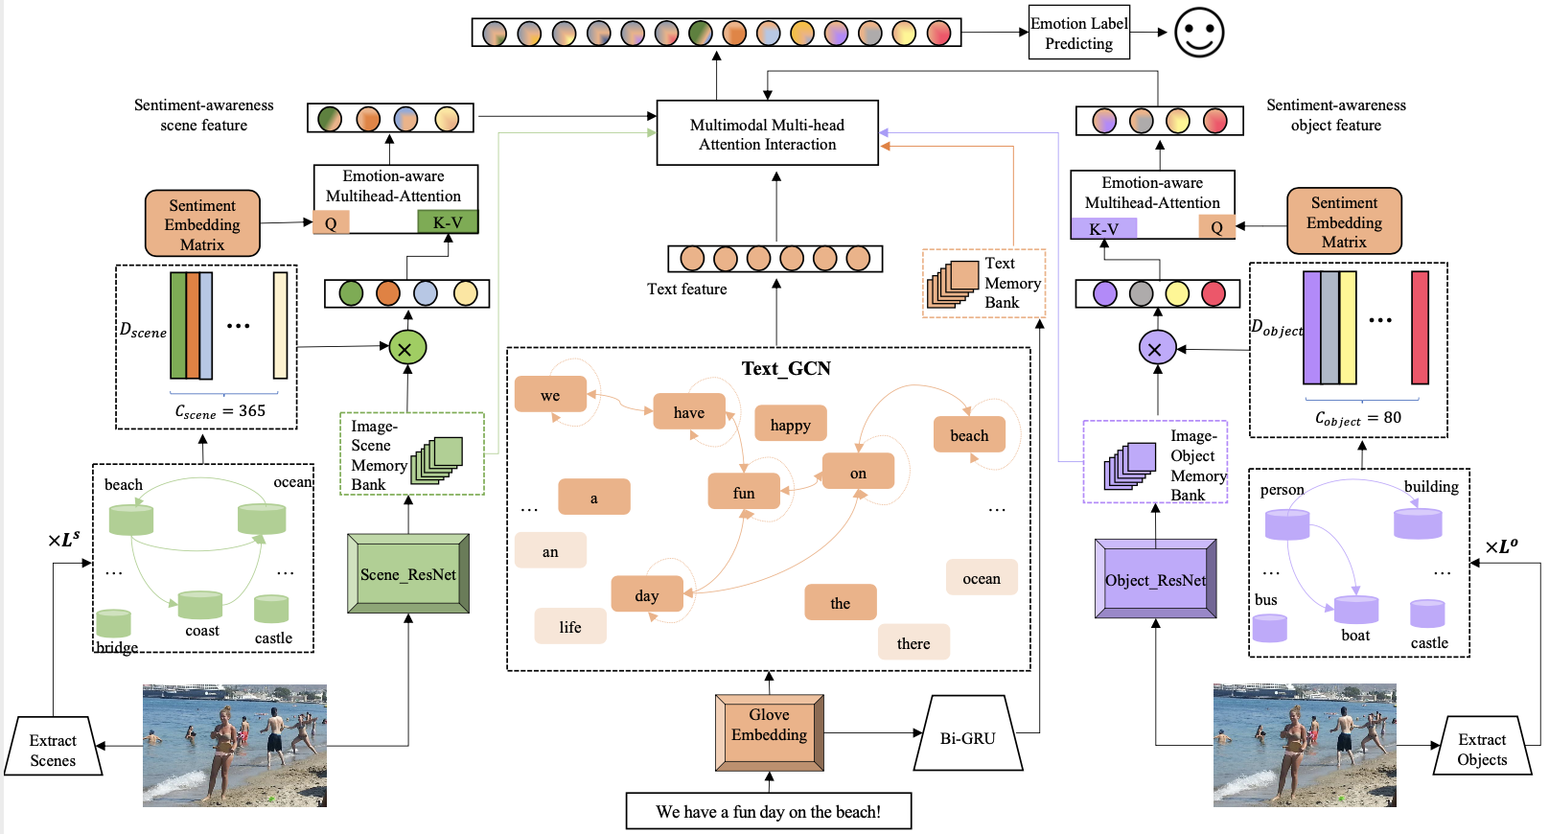
1-基于多通道图神经网络的多模态情感分析
MGNNS.
主要架构（水平方向：多通道；竖直方向的多模块）
水平方向—三个通道的多模态数据（文本通道，图像场景通道，图像物体通道）
竖直方向—三个模块处理不同模态数据（编码阶段，多通图神经网络阶段，多模态交互阶段）
Modules
Multimodal Interaction
Image-Scene
Image-Object
Text
Multi-channel GNN
这里是你的图片标题
Encoding
Multi-channel
Xiaocui Yang, Shi Feng, Yifei Zhang, Daling Wang. Multimodal Sentiment Detection Based on Multi-channel Graph Neural Networks. ACL 2021. (CCF A)

Slide 5
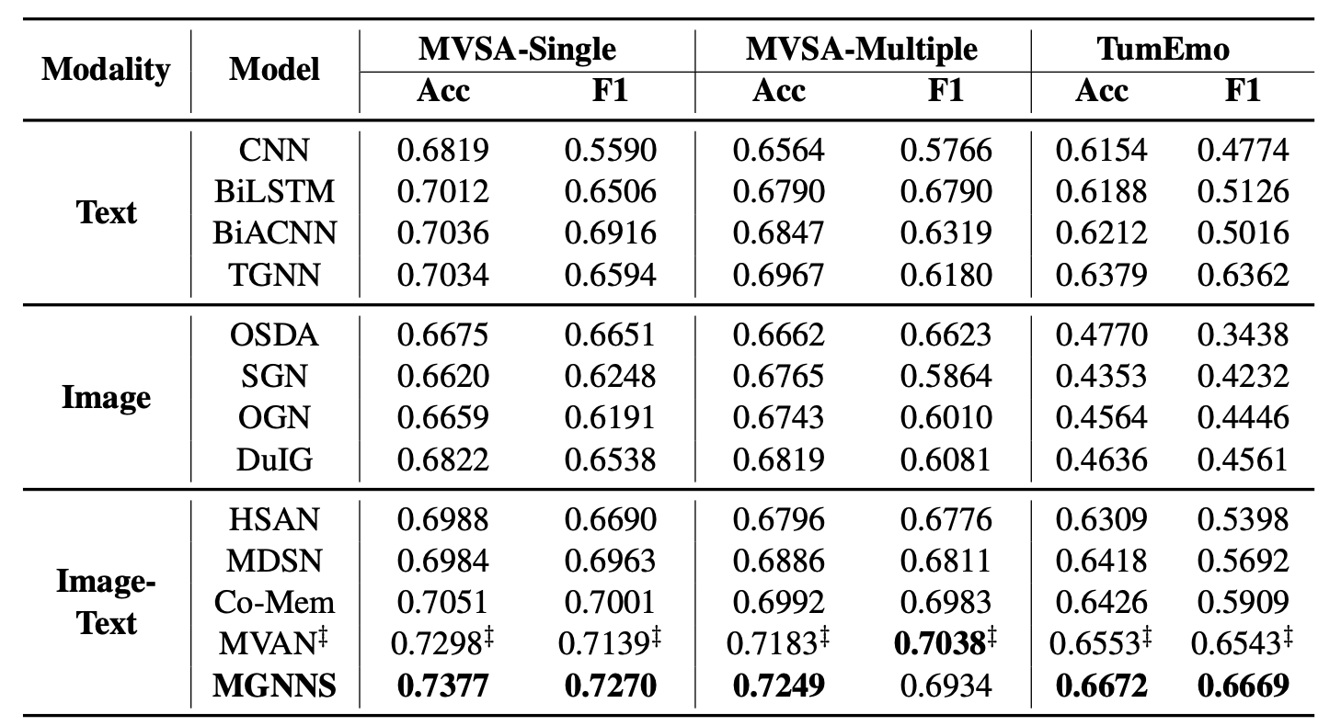
1-基于多通道图神经网络的多模态情感分析
数据集：来自Twitter的多模态情感数据集(MVSA-Single, MVSA-Multiple), 和来自Tumblr的多模态情绪数据集(TumEmo).
Xiaocui Yang, Shi Feng, Yifei Zhang, Daling Wang. Multimodal Sentiment Detection Based on Multi-channel Graph Neural Networks. ACL 2021. (CCF A)

Slide 6

2-用户生成文本的片段水平的情绪原因提取技术研究
情绪原因分析—从用户生成的带有情绪色彩的文本中挖掘用户产生情绪的原因；是当前研究热点
“有钱了也不能乱花”，以前有老彩民说过一句话，“中大奖带给自己喜悦的同时也将带来不少麻烦”。据了解，梁先生的小孩目前还在读中学。
现有的情绪原因分析存在问题
大多数模型基于子句水平—情绪原因不准确、产生歧义
现存的细粒度的情绪原因分析模型—基于人工提取特征、泛化能力较弱
用户
情绪词语
喜悦
片段水平的情绪原因提取
提取出精确的情绪原因内容
提取内容
中大奖
Xiangju Li, Wei Gao, Shi Feng, Yifei Zhang, Daling Wang : Boundary Detection with BERT for Span-level Emotion Cause Analysis. ACL2021(CCF A)

Slide 7
2-用户生成文本的片段水平的情绪原因提取技术研究
编码器
BERT（文档-Context + 情绪-Emotion）
解码器
序列标注模型
Softmax
CRF
GRU
开始/结束点预测模型
Pointer Network
（a）序列标注模型
（b）开始/结束点预测模型
Xiangju Li, Wei Gao, Shi Feng, Yifei Zhang, Daling Wang : Boundary Detection with BERT for Span-level Emotion Cause Analysis. ACL2021(CCF A)

Slide 8
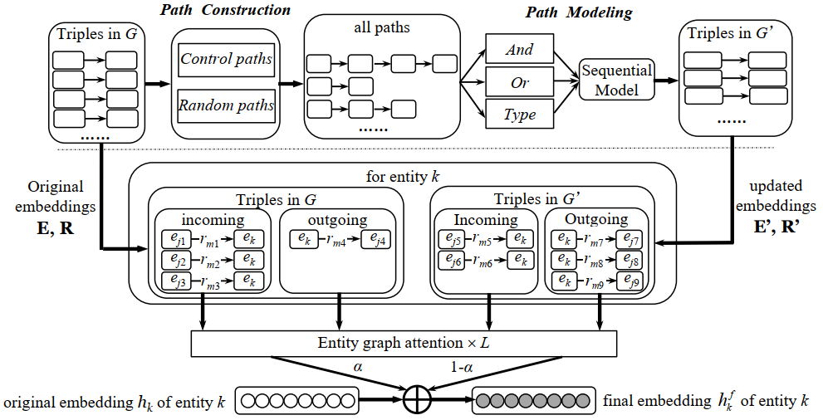
3-面向知识图谱表示学习的全局图注意力技术研究
知识图谱表示学习是知识图谱领域的核心研究问题
现有的知识图谱表示学习存在的问题
无法捕获全局特征
无法捕获长距离的依赖关系
GGAE 模型
基于控制理论的路径构造 Path Construction
路径序列建模 Path Modeling
图注意力网络 Graph Attention
Qian Li , Daling Wang, Shi Feng, Cheng Niu, and Yifei Zhang: Global Graph Attention Embedding Network for Relation Prediction in Knowledge Graphs. IEEE Transactions on Neural Networks and Learning System (CCF B, Q1)

Slide 9
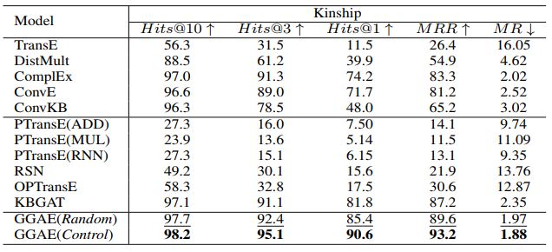
3-面向知识图谱表示学习的全局图注意力技术研究
训练数据
结果展示
Qian Li , Daling Wang, Shi Feng, Cheng Niu, and Yifei Zhang: Global Graph Attention Embedding Network for Relation Prediction in Knowledge Graphs. IEEE Transactions on Neural Networks and Learning System (CCF B, Q1)

Slide 10
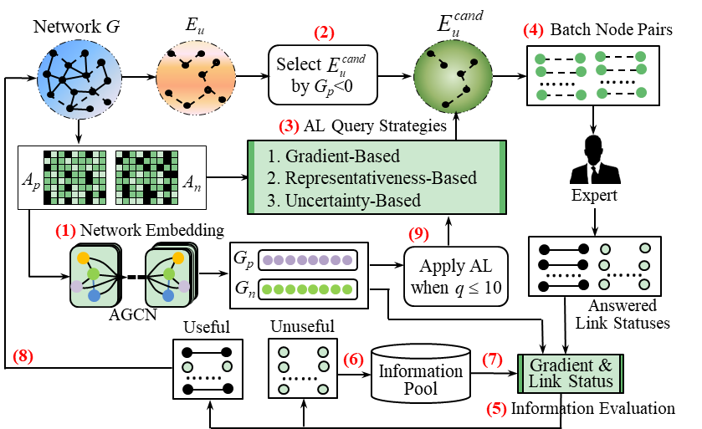
4-基于主动学习和图神经网络的网络表示学习技术研究
主要挑战
真实世界的网络是稀疏的
很多节点对的链路状态不能直接获取
如何通过主动学习获取有价值的节点对的链路状态信息
模型解析
基于主动学习的学习过程 ALNE
新型图神经网络模型 AGCN
三种主动学习策略
信息判别模块
Longcan Wu, Daling Wang, Shi Feng, Kaisong Song, Yifei Zhang, Ge Yu: Which Node Pair and What Status? Asking Expert for Better Network Embedding. DASFAA 2021 (CCF B)

Slide 11
5-基于自定义预训练的多轮回复选择图推理技术研究
聊天机器人是人工智能领域的核心研究问题
赋予聊天机器人推理能力是当前的研究热点
现有的多轮回复选择问题
主要采用特征匹配方式
上下文和回复的一致特征
缺乏推理能力
用户A
你知道坐快车需要多久吗？
用户B
相对来说它能节省将近1个小时的时间，下一趟车将在10:45出发
推理回复选择问题
匹配方式失效
上下文和回复存在逻辑关系
啊，我们只有15分钟了
用户A
没关系，时间足够我们赶上下一趟快车了
用户B
是的，现在才10:30.我们还有15分钟。
Yongkang Liu, Shi Feng, Daling Wang, Kaisong Song, Feiliang Ren, Yifei Zhang: A Graph Reasoning Network for Multi-turn Response Selection via Customized Pre-training. AAAI 2020 (CCF A)

Slide 12
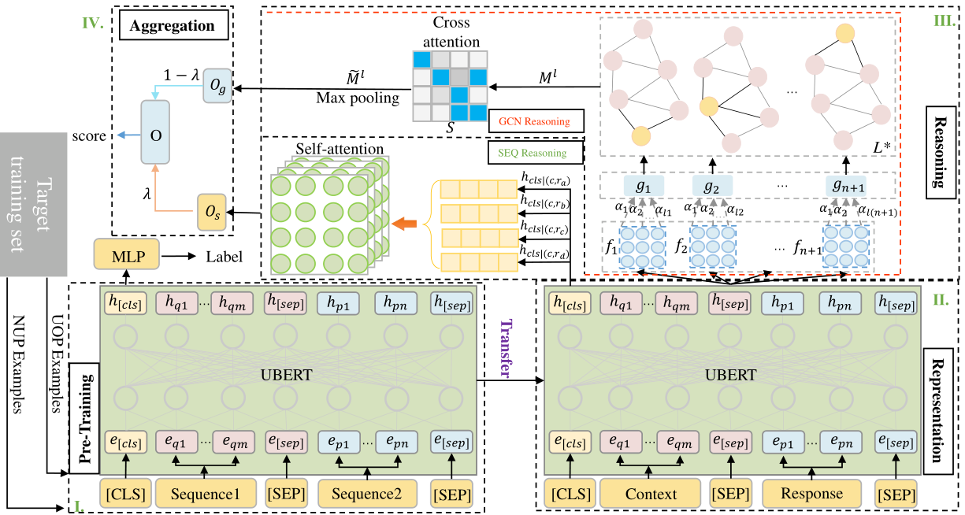
5-基于自定义预训练的多轮回复选择图推理技术研究
GRN
Architecture
语言模型ALBERT
图推理子结构
序列推理结构
交叉/自注意力机制
Yongkang Liu, Shi Feng, Daling Wang, Kaisong Song, Feiliang Ren, Yifei Zhang: A Graph Reasoning Network for Multi-turn Response Selection via Customized Pre-training. AAAI 2020 (CCF A)

Slide 13
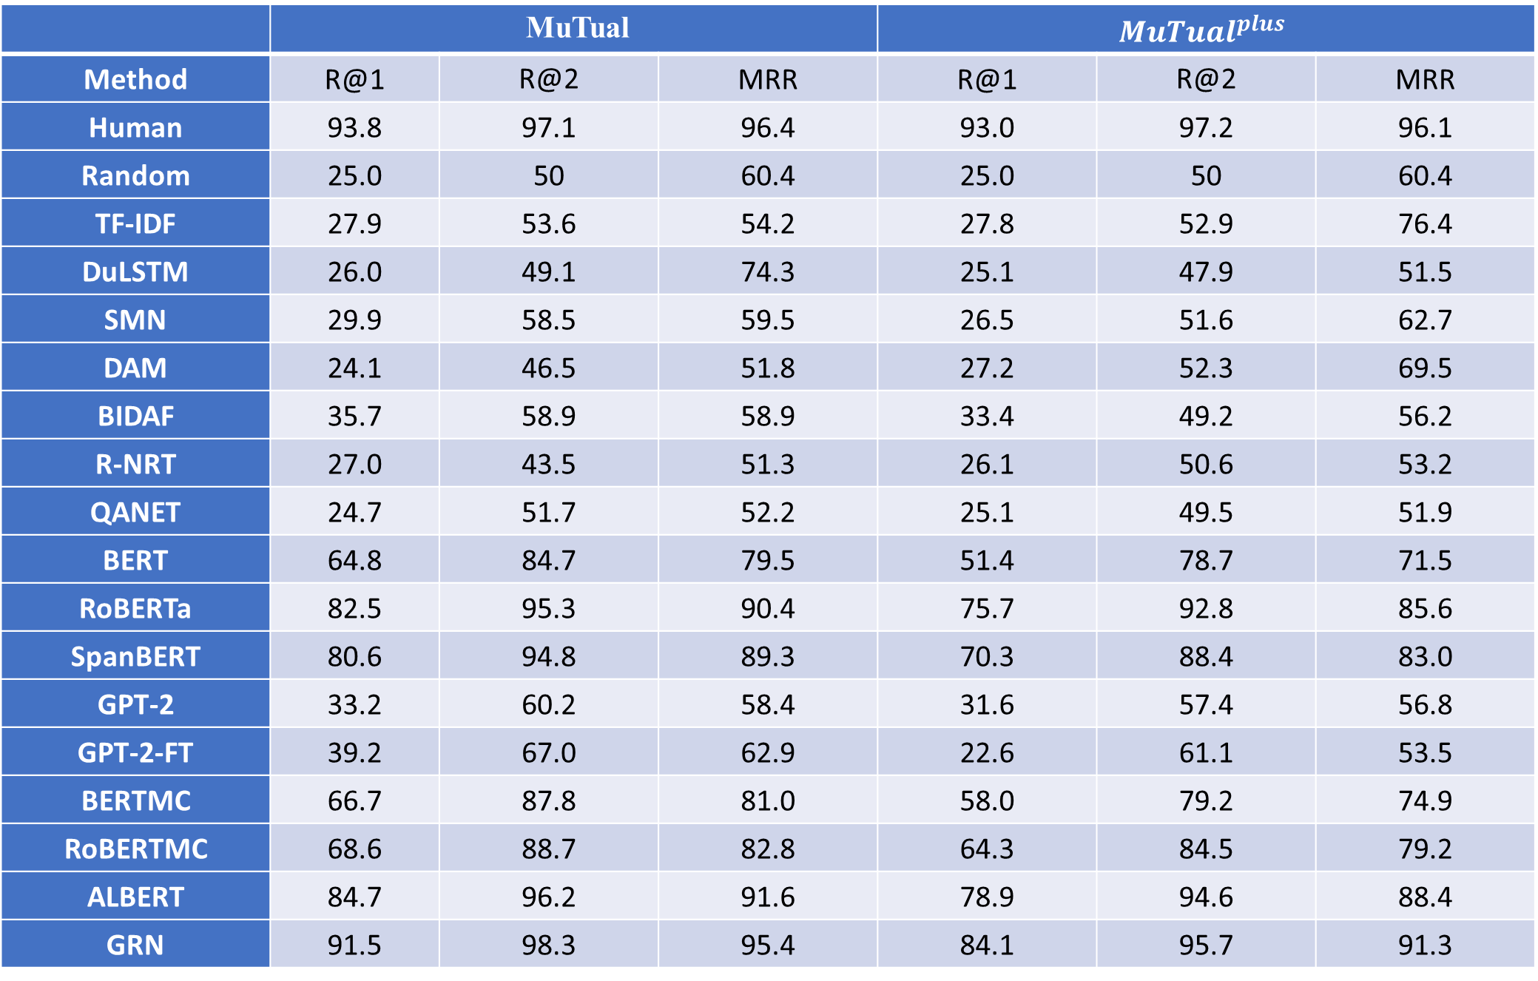
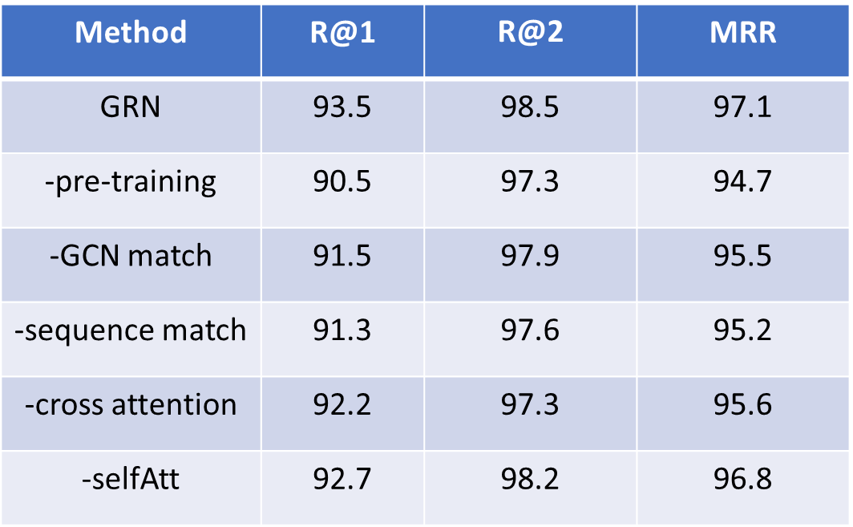
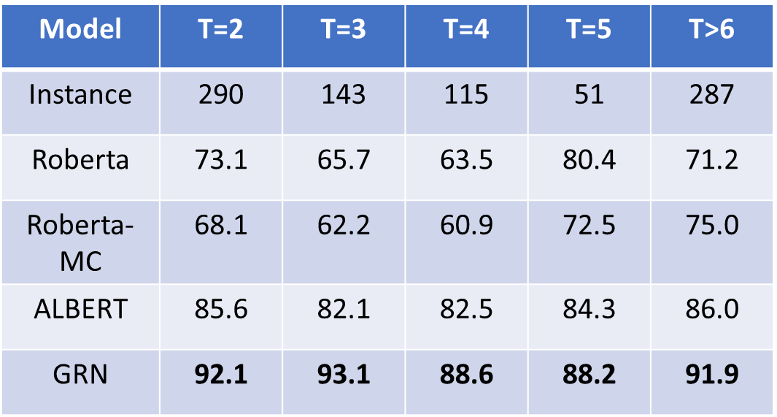
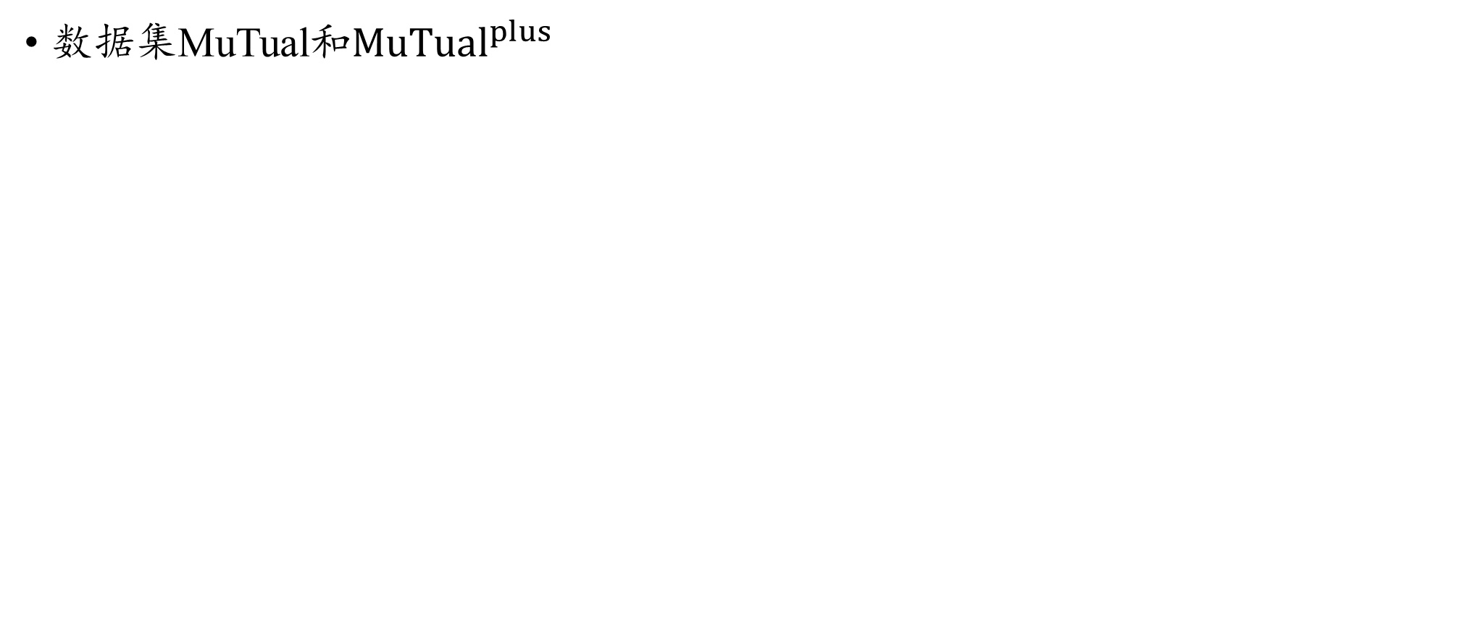
5-基于自定义预训练的多轮回复选择图推理技术研究
数据集MuTual和${MuTual}^{plus}$
Yongkang Liu, Shi Feng, Daling Wang, Kaisong Song, Feiliang Ren, Yifei Zhang: A Graph Reasoning Network for Multi-turn Response Selection via Customized Pre-training. AAAI 2020 (CCF A)

Slide 14

6-面向用户情绪激励的回复生成技术研究
聊天机器人是人工智能领域的核心研究问题
赋予聊天机器人表达情感的能力是当前的研究热点
现有的情绪回复生成问题
指定机器人回复的情绪
能够生成表达特定情绪的回复
忽视用户的感受
哎，太郁闷了，这次期末考试考得不好…
用户
机器人1
哈哈，我考试得了100分，好开心！
高兴
情绪激励回复生成问题
指定用户的情绪状态
生成回复，激发用户特定情绪
可以帮助实现人机共情互动
哎，太郁闷了，这次期末考试考得不好…
用户
没关系，失败乃成功之母，下次咱们好好准备。
机器人2
高兴
谢谢你的安慰，我感觉好多了。
Shifeng Li, Shi Feng, Daling Wang, Kaisong Song, Yifei Zhang, Weichao Wang: EmoElicitor: An Open Domain Response Generation Model with User Emotional Reaction Awareness. IJCAI 2020 (CCF A)

Slide 15
6-面向用户情绪激励的回复生成技术研究
EmoElicitor
主要架构
预训练语言模型XLNet
Transformer编码器解码器架构
变分循环神经网络VRNN
新型损失函数
Shifeng Li, Shi Feng, Daling Wang, Kaisong Song, Yifei Zhang, Weichao Wang: EmoElicitor: An Open Domain Response Generation Model with User Emotional Reaction Awareness. IJCAI 2020 (CCF A)

Slide 16

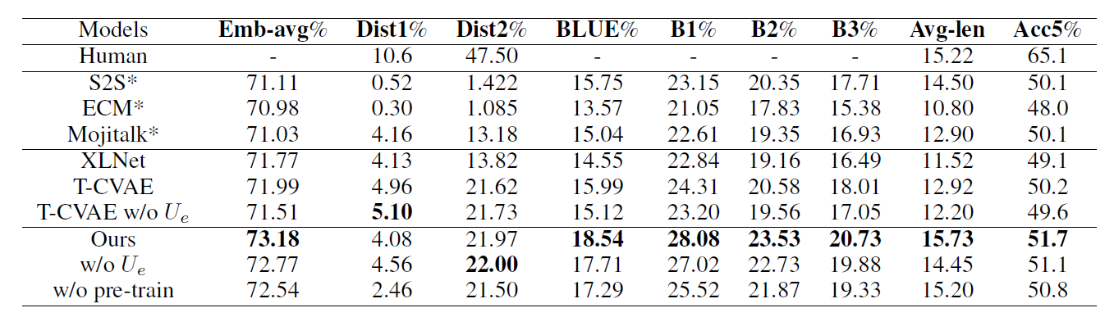
6-面向用户情绪激励的回复生成技术研究
训练数据
Twitter上137421/4661/4739对话作为训练集/验证集/测试集
情感标签
58类常用emoji( ...)
Shifeng Li, Shi Feng, Daling Wang, Kaisong Song, Yifei Zhang, Weichao Wang: EmoElicitor: An Open Domain Response Generation Model with User Emotional Reaction Awareness. IJCAI 2020 (CCF A)

Slide 17
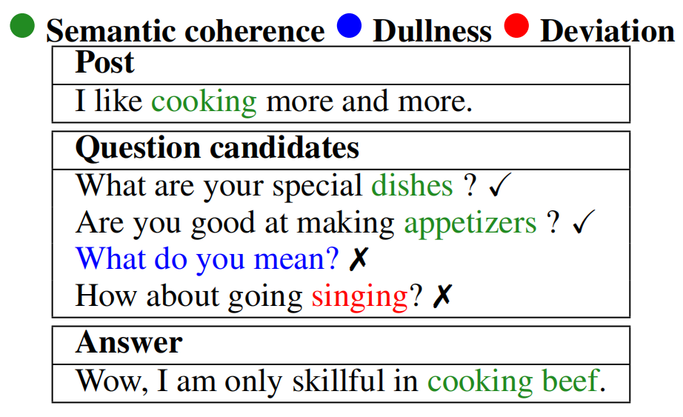
7-答案指导的开放域对话问题生成技术研究
赋予聊天机器人生成问题的能力可以主动与用户进行交互，从而与用户建立紧密的联结。
现有的对话问题生成
空泛无意义的问题语句
语义偏离的问题语句
答案指导的问题生成
借助答案语句丰富的语义信息
结合强化学习框架
结合生成对抗网络框架
Weichao Wang, Shi Feng, Daling Wang, Yifei Zhang: Answer-guided and Semantic Coherent Question Generation in Open-domain Conversation EMNLP 2019 (CCF B)

Slide 18
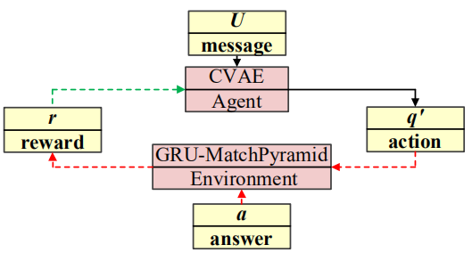
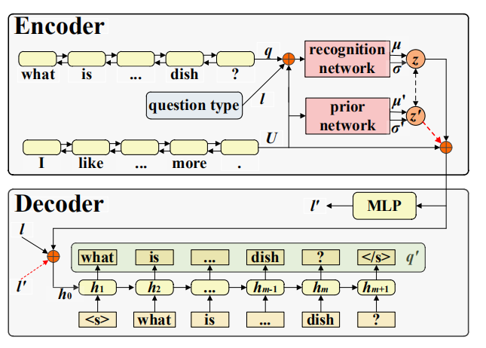
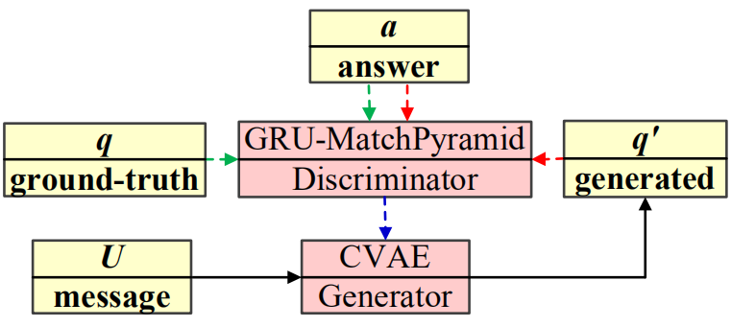
7-答案指导的开放域对话问题生成技术研究
主要架构
融入问题类型信息的变分自编码器
基于强化学习的变分自编码器
基于生成对抗网络的变分自编码器
RL-CVAE模型
Qt-CVAE模型
A-CVAE模型
Weichao Wang, Shi Feng, Daling Wang, Yifei Zhang: Answer-guided and Semantic Coherent Question Generation in Open-domain Conversation EMNLP 2019 (CCF B)

Slide 19
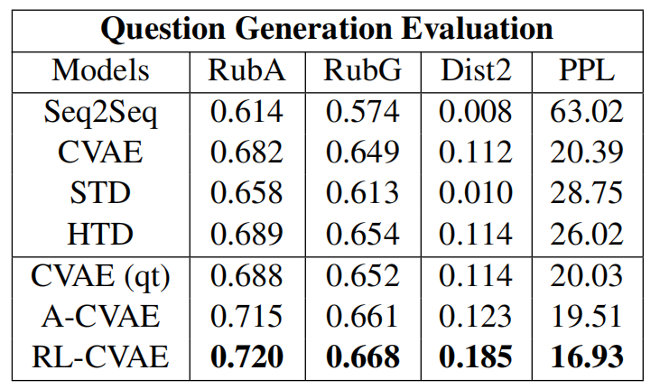
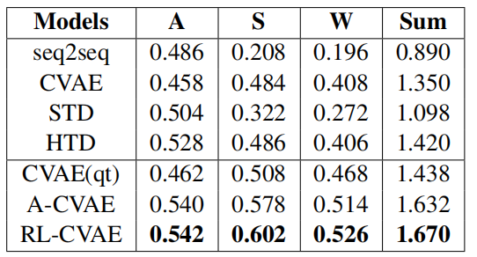
7-答案指导的开放域对话问题生成技术研究
训练数据
Reddit上1,104,345/30,000/30,000对话作为训练集/验证集/测试集
数据形式
上下文-问题-答案
Weichao Wang, Shi Feng, Daling Wang, Yifei Zhang: Answer-guided and Semantic Coherent Question Generation in Open-domain Conversation EMNLP 2019 (CCF B)

Slide 20
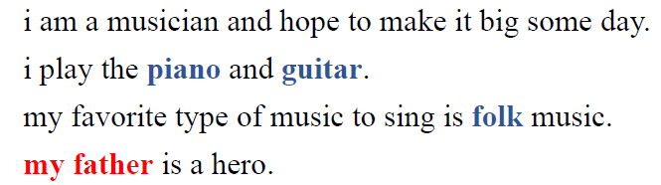
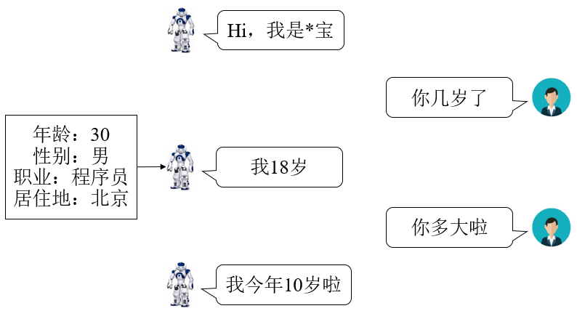
8-基于对抗生成网络的个性化回复生成技术研究
赋予聊天机器人性格，并在生成回复中保持性格的一致性是当前的研究热点
Persona-Chat数据集中性格描述语句
主要挑战
非结构化性格的表征
生成回复中合适性格的选择
对话上下文的建模
避免简短、枯燥的回复
Pengcheng Lv, Shi Feng, Daling Wang, Yifei Zhang, Ge Yu: PersonaGAN: Personalized Response Generation via Generative Adversarial Networks. DASFAA 2020 (CCF B)

Slide 21
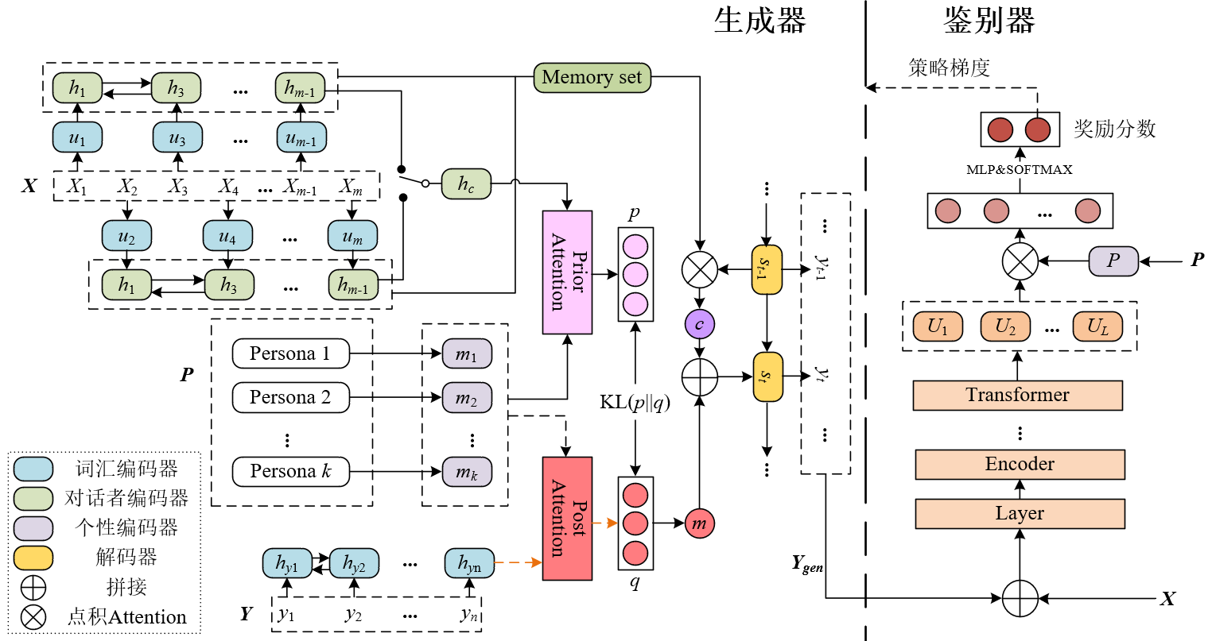
8-基于对抗生成网络的个性化回复生成技术研究
生成器
层次GRU对话上下文表征
层次GRU个性表征
后验选择机制指导个性选择
个性与上下文输入解码器
鉴别器
基于transformer的匹配模型
计算生成回复与上文和个性的
匹配分数
Pengcheng Lv, Shi Feng, Daling Wang, Yifei Zhang, Ge Yu: PersonaGAN: Personalized Response Generation via Generative Adversarial Networks. DASFAA 2020 (CCF B)

